Slide 1
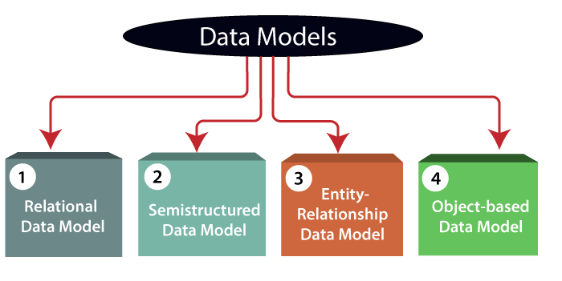
วิชา ระบบจัดการฐานข้อมูล (3204 -2004)
Asst. Prof. Juthawut Chantharamalee
Assistant Professor in Computer Science (Chairperson of B.Sc. Program in Computer Science) Office. Suan Dusit University, Phone. (+66) 2244-5691 Email. juthawut_cha@dusit.ac.th, jchantharamalee@gmail.com
หน่วยที่ 4 แบบจำลองฐานข้อมูล

Slide 2
หน่วยที่ 4 แบบจำลองฐานข้อมูล
1. แบบจำลองข้อมูล
แบบจำลองข้อมูล (Data Model) ระดับสูงในธุรกิจหรือในงานต่าง ๆ เป็นแบบจำลองนามธรรมซึ่งเอกสารและการจัดข้อมูลธุรกิจสำหรับการสื่อสารระหว่างผู้ปฏิบัติงานและนักเทคนิค แบบจำลองนี้ถูกใช้ให้แสดงข้อมูลที่จำเป็นและถูกสร้างขึ้นโดยกระบวนการทางธุรกิจ

Slide 3
หน่วยที่ 4 แบบจำลองฐานข้อมูล
1. แบบจำลองข้อมูล
โฮเบอร์แมน (Hoberman : 2552) กล่าวว่า “แบบจำลองข้อมูลเป็นเครื่องมือที่ครอบคลุมทุกวิถีทางเพื่อเป็นแนวทางสำหรับผู้ร่วมงานทั้งด้านธุรกิจและผู้เชี่ยวชาญด้านไอทีโดยใช้เซตของสัญลักษณ์และข้อความเพื่ออธิบายเซตย่อยของข้อมูลจริงสำหรับปรับปรุงการสื่อสารในองค์กร และนำไปสู่สภาพแวดล้อมของแอปพลิเคชันที่ยืดหยุ่นและเสถียร”

Slide 4
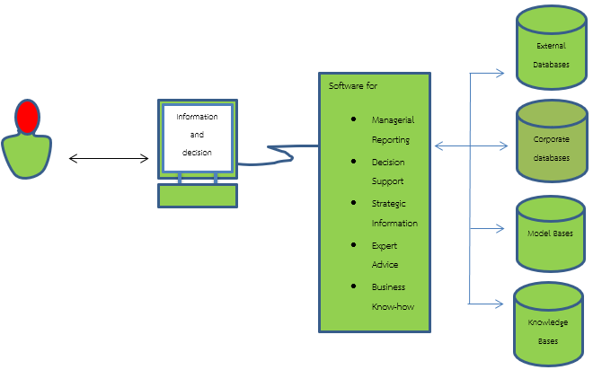
ภาพที่ 4.1 แบบจำลองข้อมูล

Slide 5
หน่วยที่ 4 แบบจำลองฐานข้อมูล
1. แบบจำลองข้อมูล
แบบจำลองข้อมูล คือ โครงสร้างข้อมูลระดับตรรกะที่นำเสนอข้อมูลและความสัมพันธ์ระหว่างข้อมูลให้ผู้ใช้เห็นและเข้าใจได้
แบบจำลองข้อมูล คือ เทคนิคที่นำมาใช้จัดการโคตรงสร้างและความสัมพันธ์ระหว่างข้อมูลในระบบแบบจำลองข้อมูลก็คือแบบจำลองฐานข้อมูลนั้นเอง

Slide 6
หน่วยที่ 4 แบบจำลองฐานข้อมูล
รูปแบบที่จัดเก็บรายละเอียดของข้อมูลนี้แย่งได้เป็น 3 ระดับ
1 ) แบบจำลองข้อมูลระดับสูง (Conceptual Data Model) วิธีการในการจัดเก็บข้อมูลสำหรับผู้ใช้งานทั่วไป
2) แบบจำลองข้อมูลระดับพัฒนา (Implementation Data Model) วิธีการในการจัดเก็บข้อมูลซึ่งผู้ใช้สามารถ
เห็นรายละเอียดของการจัดเก็บข้อมูลบางส่วนได้ด้วย
3) แบบจำลองข้อมูลระดับโครงสร้างหรือระดับล่าง (Physical Data Model หรือ Low-level Data Model)
วิธีการที่ใช้ในการอธิบายรายละเอียดในการจัดเก็บข้อมูลไว้ในคอมพิวเตอร์ ซึ่งก็คือโครงสร้างของข้อมูล
ทั้งหมดในฐานข้อมูลนั่นเอง

Slide 7
2. ส่วนประกอบของแบบจำลองข้อมูล
ฐานข้อมูลเป็นไปได้ง่ายขึ้น จากแบบจำลองทางสถาปัตยกรรมของ ANSI-SPARC ความสัมพันธ์ของแบบจำลองข้อมูลได้ดังนี้
2.3.1 แบบจำลองข้อมูลภายนอก (External Data model) จะนำเสนอข้อมูลในรูปแบบวิวของผู้งานต่าง ๆ
2.3.2 แบบจำลองข้อมูลแนวคิด (Conceptual data Model) จะนำเสนอข้อมูลทางลอจิคัลที่แสดงถึงความเป็นอิสระกับ DBMS
2.3.3 แบบจำลองข้อมูลภายใน (Internal Data Model) จะนำโครงร่างแนวคิดที่ได้พรรณนาไว้เพื่อให้ DBMS สามารถจัดเก็บและการเข้าถึงข้อมูลที่แท้จริงได้

Slide 8
2. ส่วนประกอบของแบบจำลองข้อมูล
2.1 ส่วนโครงสร้าง (Structural) เป็น ส่วนที่ประกอบด้วยกลุ่มสัญลักษณ์ รวมทั้งกฎระเบียบที่เห็นพ้งอต้องกันเพื่อใช้
ในการสร้างฐานข้อมูล เช่น การจัดเก็บข้อมูลในรูปแบบของตารางซึ่งประกอบด้วยแถวและคอลัมน์เป็นต้น
2.2 ส่วนปรับปรุง (Manipulative) เป็นส่วนที่กำหนดชนิดของการปฏิบัติการต่างๆ กับข้อมูลซึ่งประกอบด้วยการอัป
เดตหรือการเรียกดูข้อมูลจากฐานข้อมูล รวมทั้งการเปลี่ยนแปลงโครงสร้างฐานข้อมูลซึ่งนิยมใช้ชุดคำสั่ง SQL ใน
การจัดการกับข้อมูล
2.3 ส่วนกฎความคงสภาพ ( A Set of Integrity Rules) เป็นกฎเกณฑ์ที่ใช้ในการควบคุมความถูกต้องของข้อมูล
เพื่อให้เกิดความมั่นใจในความถูกต้องและความแน่นอนของข้อมูลที่บันทึกลงในฐานข้อมูล วัตถุประสงค์ของ
แบบจำลองข้อมูล คือ การนำเสนอข้อมูลเพื่อให้เกิดความเข้าใจซึ่งกันและกันและส่งผลให้การออกแบบ

Slide 9
2. ส่วนประกอบของแบบจำลองข้อมูล
ประเภทแบบจำลองข้อมูล
1) Conceptual Models ในความหมายทั่วไป แบบจำลองหรือโมเดลใช้ในการแสดงสิ่งของสิ่งหนึ่งโมเดลบางตัวแสดงถึงสิ่งของที่เป็นรูปแบบ
2) Implementation Models เป็นแบบจำลองที่อธิบายถึงโครงสร้างข้อมูลของฐานข้อมูล(Structuring Mechanisms) ที่แสดงถึงรูปแบบที่อิงกับระบบการจัดการฐานข้อมูลที่เลือกใช้งาน หากเปรียบเทียบชนิดแบบจำลองก็มีลักษณะทำนองเดียวกันกับชนิดของภาษาโปรแกรม ซึ่งสามารถสร้างได้ด้วยภาษาระดับสูง ภาษาระดับต่ำ หรือภาษาเครื่อง

Slide 10
3. คุณสมบัติของแบบจำลองที่ดี
3.1 แบบจำลองข้อมูลที่ดีต้องง่ายต่อความเข้าใจ กล่าวคือ แบบจำลองข้อมูลควรใช้เกณฑ์ทั่ว ๆไป โดยมีข้อมูล
แอตทริบิวต์ที่อธิบายในรายละเอียดของแต่ละเอนทิตี
3.2 แบบจำลองข้อมูลที่ดีต้องมีสาระสำคัญและไม่ซ้ำซ้อน หมายถึง แอตทริบิวต์ในแต่ละเอนทิตีไม่ควรมีข้อมูล
ซ้ำซ้อน โดยบางแอตทริบิวต์อาจเป็นคีย์นอก (Foreign Key) เพื่อใช้ในการอ้างอิงข้อมูลในอีกเอนทิตีหนี่ง
3.3 แบบจำลองข้อมูลที่ดีต้องมีความยืดหยุ่นและง่ายต่อการปรับปรุงในอนาคต กล่าวคือแบบจำลองข้อมูลที่ดี
ไม่ควรขึ้นกับแอปพลิเคชันโปรแกรมและสนับสนุนการเปลี่ยนแปลงในโครงสร้างซึ่งจะต้องไม่ส่งผล
กระทบต่อโปรแกรมที่ใช้งานอยู่ในขณะนั้นหรือมีความอิสระในข้อมูล

Slide 11
4. แบบจำลองฐานข้อมูล
4.1 แบบจำลองฐานข้อมูลลำดับชั้น (Hierarchical Database Model) แบบจำลองชนิดนี้ไฟล์จะถูกจัดไว้เป็นโครงสร้างแบบบนลงล่าง (Top=Down) ซึ่งลักษณะคล้ายกับโครงสร้างต้นไม้ (Tree Structure) เป็นลำดับชั้นข้อมูลจะมีความสัมพันธ์ในลักษณะ One-to-Many ไฟล์ในระดับสูงสุดจะเรียกว่า Root และในระดับล่างสุดจะเรียกว่า Leaves ไฟล์ต่าง ๆ จะมีเพียงพ่อเดียว (One Parent) เท่านั้น และสามารถแตกสาขาออกเป็นหลายๆ ไฟล์ลูก (Children Files)

Slide 12
ภาพที่ 4.2 Child Record Type

Slide 13
4. แบบจำลองฐานข้อมูล
4.1.1 คุณสมบัติของฐานข้อมูลแบบลำดับชั้น มีดังนี้
1) Record ที่อยู่ด้านบนของโครงสร้างหรือพ่อ (Parent Record) นั้นสามารถมีลูกได้มากกว่าหนึ่งคน แต่ลูก (Child Record) จะไม่สามารถมีพ่อได้มากกว่า 1 คน
2) ทุก Record สามารถมีคุณสมบัติเป็น Parent Record ได้
3) ถ้า Record หนึ่งมีลูกมากกว่าหนึ่ง Record แล้วการลำดับความสัมพันธ์ของ Child Recordจะลำดับจากซ้ายไปขวา

Slide 14
4. แบบจำลองฐานข้อมูล
4.1.1 ข้อดี มีดังนี้
1) มีโครงสร้างที่เข้าในง่ายซึ่งเป็นลักษณะต้นไม้ (Tree)
2) มีโครงสร้างที่ซับซ้อนน้อยที่สุดและเหมาะกับข้อมูลที่มีความสัมพันธ์แบบ One-to-Many
3) ป้องกันความปลอดภัยในข้อมูล เนื่องจากต้องอ่านข้อมูลที่เป็นต้นกำเนิดก่อน นั้นหมายถึงความสามารถในการควบคุมความถูกต้องในข้อมูลได้
4) เหมาะกับข้อมูลที่มีการเรียงลำดับแบบต่อเนื่อง

Slide 15
4. แบบจำลองฐานข้อมูล
4.1.2 ข้อเสีย มีดังนี้
1) ไม่สามารถรองรับข้อมูลที่มีความสัมพันธ์ในลักษณะของ Many-to-Many ได้
2) มีความยืดหยุ่นหรือมีความคล่องตัวน้อย กล่าวคือ การปรับเปลี่ยนโครงสร้าง Tree นั้นมีความยุ่งยาก
3)เนื่องจากในการเรียกใช้ข้อมูลจำเป็นต้องผ่าน Root เสมอ ดังนั้นหากต้องการค้นหาข้อมูลซึ่งอยู่ระดับล่างก็จะต้องค้นหาทั้งแฟ้ม
4) การพัฒนาโปรแกรมค่อนข้างยากเพราะต้องทราบถึงโครงสร้างทางฟิสิคัลของข้อมูลที่จัดเก็บอยู่ในฐานข้อมูล

Slide 16
4. แบบจำลองฐานข้อมูล
4.2 แบบจำลองฐานข้อมูลเครือข่าย (Network Database Model) แบบจำลองชนิดนี้มีลักษณะโครงสร้างที่คล้ายกับโครงสร้างแบบลำดับชั้น แต่จะมีความแตกต่างกันตรงที่ไฟล์แต่ละไฟล์สามารถที่จะมีความสัมพันธ์กันได้หลายไฟล์ ซึ่งมีความยืดหยุ่นที่สูงกว่าแบบจำลองฐานข้อมูลลำดับขั้นที่มีได้เพียงไฟล์เดียวเท่านั้น แบบจำลองฐานข้อมูลเครือข่ายจะใช้พอยน์เตอร์ (Pointer) เป็นตัวเชื่อมโยงความสัมพันธ์แบบ Many-to-Many

Slide 17
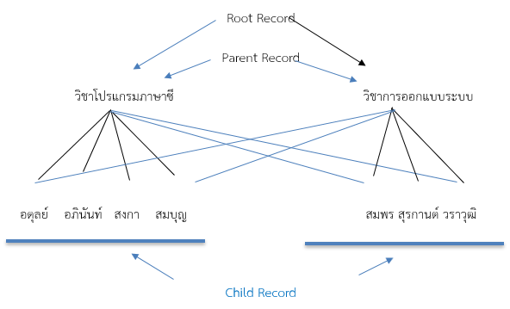
ภาพที่ 4.2 แบบจำฐานข้อมูลเครือข่าย

Slide 18
4. แบบจำลองฐานข้อมูล
4.2.1 ข้อดี มีดังนี้
1) สนับสนุนนความสัมพันธ์แบบ Many-to-Many
2) ความซ้ำซ้อนในข้อมูลเกิดขึ้นน้อยกว่าแบบลำดับชั้น
3)สามารถเชื่อมโย่งข้อมูลแบบไป-กลับได้
4) มีความยืดหยุ่นในด้านของการค้นหาข้อมูลดีกว่า โดยจะใช้พอยน์เตอร์ในการเช้าถึงข้อมูลได้ทันที

Slide 19
4. แบบจำลองฐานข้อมูล
4.2.2 ข้อเสีย มีดังนี้
1) เนื่องจากสามารถเข้าถึงเรคอร์ดได้โดยตรง ทำให้การป้องกันความปลอดภัยของข้อมูลมีน้อย
2) สิ้นเปลืองเนื้อที่หน่วยความจำในการเก็บพอย์เตอร์
3) การเปลี่ยนแปลงในโครงสร้างยังมีความยุ่งยากอยู่

Slide 20
4. แบบจำลองฐานข้อมูล
4.3 แบบจำลองฐานข้อมูลเชิงสัมพันธ์ (Relational Database Model) แบบจำลองชนิดนี้ถือเป็นแบบจำลองที่มีความแพร่หลายมากที่สุดในปัจจุบัน สาเหตุที่เป็นเช่นนั้นก็เพราะว่าแบบจำลองฐานข้อมูลเชิงสัมพันธ์นี้ นำเสนอมุมมองของข้อมูลในลักษณะตารางที่สื่อสัมพันธ์กับมนุษย์ได้เข้าใจง่ายที่สุดตารางจะประกอบด้วยแถวและคอลัมน์ ข้อมูลที่จัดเก็บอยู่ในตารางก็สามารถจัดเก็บข้อมูลในส่วนของตนโดยสามารถมีความสัมพันธ์กับตารางอื่นได้ ไม่ว่าจะเป็นแบบ One-to-Many หรือแบบ Many-to-Manyและจะใช้คีย์ในการอ้างอิงถึงตารางอื่นที่เกี่ยวข้อง ซึ่งคีย์ดังกล่าวยังสามารถเป็นได้ทั้งคีย์หลัก (Primary Key และคีย์รอง (Secondary Key) เพื่อกำหนดการเรียงลำดับดัชนีทำให้เข้าถึงข้อมูลได้อย่างรวดเร็ว แบบจำลองฐานข้อมูลเชิงสัมพันธ์ในปัจจุบันได้พัฒนาใช้งานกับโปรแกรมต่าง ๆ มากมาย รวมทั้งโปรแกรมระบบการ

Slide 21
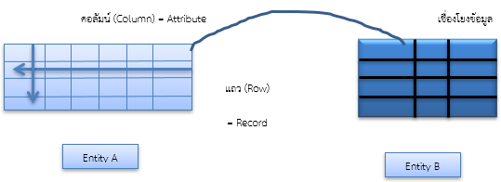
ภาพที่ 4.3 แบบจำลองฐานข้อมูลเชิงสัมพันธ์

Slide 22
4. แบบจำลองฐานข้อมูล
4.3.1 ข้อดี มีดังนี้
1) สื่อสารให้เข้าใจได้ง่าย เนื่องจากนำเสนอในลักษณะตาราง 2 มิติ
2) สามารถเลือกวิวข้อมูลตามเงื่อนไขได้หลายคีย์ฟีลด์
3) ความซับซ้อนในข้อมูลมีน้อยมาก
4) มีระบบความปลอดภัยที่ดี เนื่องจากโครงสร้างนี้ผู้ใช้งานจะไม่ทราบถึงกระบวนการจัดเก็บข้อมูลภายในฐานข้อมูลแท้จริงว่าเป็นอย่างไร
5) โครงสร้างข้อมูลมีความอิสระจากโปรแกรมและเป็นแบบจำลองฐานข้อมูลที่ผู้ใช้งานนิยมใช้มากที่สุด

Slide 23
4. แบบจำลองฐานข้อมูล
4.3.2 ข้อเสีย มีดังนี้
1) จำเป็นต้องเสียค่าใช้จ่ายในระบบค่อนข้างสูง เนื่องจากทรัพยากรทั้งตัวฮาร์ดแวร์และซอฟต์แวร์ที่นำมาใช้ต้องมีความสามารถสูง
2) เนื่องจากไม่ทราบถึงกระบวนการจัดเก็บข้อมูลในฐานข้อมูลที่แท้จริงเป็นอย่าไร ทำให้การแก้ไขปรับปรุงแฟ้มข้อมูลมีความยุ่งยาก

Slide 24
4. แบบจำลองฐานข้อมูล
4.4 แบบจำลองฐานข้อมูลเชิงวัตถุ (Object Oriented Database Model) แบบจำลองชนิดนี้ถือเป็นเทคโนโลยีใหม่ของการจัดการฐานข้อมูลเชิงวัตถุ ซึ่งเกิดจากแนวคิดการเขียนโปรแกรมเชิงวัตถุ (OOP : Object Oriented Program) สามารถมองทุกสิ่งเป็นวัตถุ โดยแต่ละวัตถุจะเป็นแหล่งรวมของข้อมูลและการปฏิบัติงาน (Data and Operation) มีคลาสเป็นตัวกำหนดคุณสมบัติหรือรายละเอียดของวัตถุรวมทั้งคุณสมบัติการปกปิดความลับของวัตถุ (Encapsulation) กล่าวคือการเข้าถึงข้อมูลจะต้องมีการตอบรับจากเมธอดในวัตถุนั้นว่า จะอนุญาตหรือไม่ที่จะให้วัตถุที่ส่งข้อความร้องข้อเพื่อเข้าถึงข้อมูลตน

Slide 25
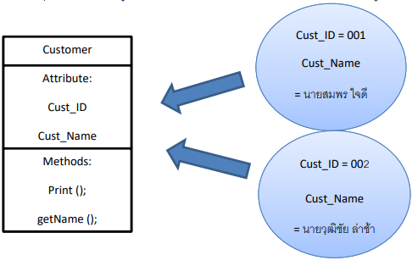
ภาพที่ 4.4 แบบจำลองฐานข้อมูลเชิงวัตถุ

Slide 26
4. แบบจำลองฐานข้อมูล
4.4.1 ข้อดี มีดังนี้
1) คุณสมบัติด้านการสืบทอด (Inheritance) ทำให้ข้อมูลมีความคงสภาพสูง
2) มีคุณสมบัติในการนำมาใช้ใหม่
3) การนำเสนอเป็นรูปแบบ VISAL ทำให้อธิบายหัวข้อความหมายได้ดี

Slide 27
4. แบบจำลองฐานข้อมูล
4.4.2 ข้อเสีย มีดังนี้
1) ต้องพึ่งพาผู้เชี่ยวชาญโดยเฉพาะและมีค่าใช้จ่ายเกี่ยวกับระบบค่อนข้างสูง
2) ยังไม่มีมาตรฐานรองรับที่ชัดเจนเมื่อเทียบกับแบบจำลองฐานข้อมูลเชิงสัมพันธ์
3) ผู้เชี่ยวชาญส่วนใหญ่คุ้นเคยกับเทคโนโลยีฐานข้อมูลเชิงสัมพันธ์มากกว่า
4) DBMS ในแบบจำลองฐานข้อมูลเชิงสัมพันธ์พัฒนาโดยการรวมเทคโนโลยีเชิงวัตถุเข้าไปเรียกว่า Object Relational Database

Slide 28
4. แบบจำลองฐานข้อมูล
4.5 แบบจำลองฐานข้อมูลมัลติไดเมนชัน (Multidimensional Database Model) แบบจำลองชนิดนี้ใช้งานกับคลังข้อมูล (Data Warehousing) โดยจะนำเสนอข้อมูลในลักษณะไดเมนชัน ทำให้วิวข้อมูลได้สองทาง เพื่อให้สามารถมองเห็นปัญหาในธุรกิจและสร้างวิธีการแก้ไขปัญหาได้ดียิ่งขึ้น การ แบบจําลองฐานข้อมูลมัลติไดเมนชันนี้จะมีการนํากระบวนการทํางานทางธุรกิจมาจัดการให้อยู่ในรูปของมิติ เช่น การนําข้อมูลผลิตภัณฑ์สินค้า (Product) กับข้อมูลพื้นที่การขาย (Market)มาประมวลผลเป็นตารางในรูปแบบของมัลติไดเมนชัน ทำให้ผู้ใช้สามารถตัดขวางหรือแบ่งข้อมูลออกเป็นส่วนๆ (Slicing a Data Cube) มาวิเคราะห์ใช้งานได้ตามต้องการ

Slide 29
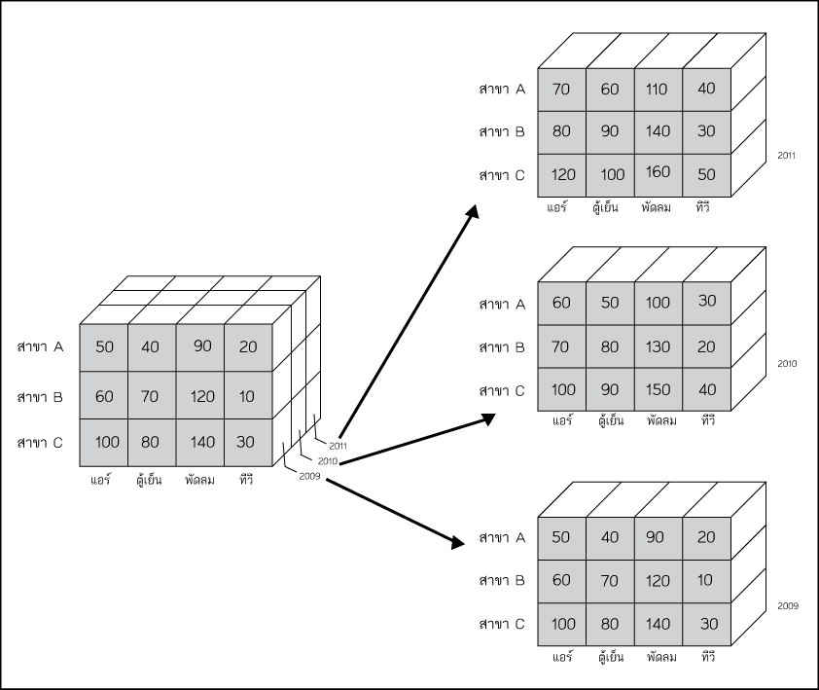
ภาพที่ 4.5 แบบจำลองฐานข้อมูลเชิงวัตถุ

Slide 30
4. แบบจำลองฐานข้อมูล
4.5.1 ข้อดี มีดังนี้
1) สามารถนํามาประยุกต์ใช้เพื่อวางแผนกลยุทธ์และสร้างวิธีแก้ไขปัญหาทางธุรกิจได้
2) ข้อมูลที่นําเสนอสามารถนําเสนอมุมมองได้หลายมิติ

Slide 31
4. แบบจำลองฐานข้อมูล
4.5.2 ข้อเสีย มีดังนี้
1) ใช้เงินลงทุนสูงทั้งด้านฮาร์ดแวร์และซอฟต์แวร์ที่นํามาใช้เพื่อการวิเคราะห์
2) คลังข้อมูลต้องได้รับการออกแบบที่ดีมิฉะนั้นอาจไม่สามารถนํามาใช้ประโยชน์คุ้มค่า
3) ผู้เชี่ยวชาญเฉพาะด้านในปัจจุบันยังคงมีไม่มาก
4) เหมาะกับธุรกิจขนาดใหญ่

Slide 32
5.โมเดลเชิงสัมพันธ์
แบบจําลองเชิงสัมพันธ์นั้นตั้งอยู่บนสองแนวคิดด้วยกัน คือ Relation และ Table ซึ่งมีความแตกต่างกัน แต่มีความเกี่ยวข้องและใกล้เคียงกันมาก กล่าวคือ แนวคิดของคําว่า Relation นั้นเป็นพิธีหรือเป็นทางการการ มากกว่า ซึ่งมาจากแนวคิดทางคณิตศาสตร์ในเรื่องความสัมพันธ์ของเซต (Set Theory) ในขณะที่แนวคิดของ Table นั้นง่ายและมีมโนภาพในตัวเอง ซึ่งก็คือตารางที่ประกอบไปด้วยแถว (Row) และคอลัมน์ (Column) ดังนั้นจึงมีความเข้าใจง่ายและสามารถนําเสนอให้ผู้ใช้เกิดความเข้าใจที่ง่ายกว่า จึงเห็นความ การใช้คําว่า Relation และ Table ทั้งสองร่วมกัน ซึ่งสามารถใช้แทนความหมายเดียวกันได้

Slide 33
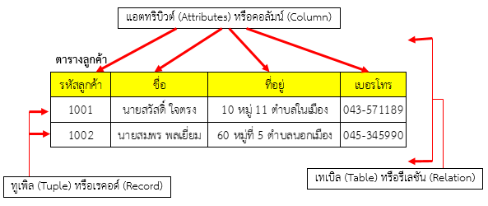
ภาพที่ 4.6 แบบจําลองเชิงสัมพันธ์

Slide 34
5.โมเดลเชิงสัมพันธ์
5.1 โครงสร้างข้อมูลเชิงสัมพันธ์ (Relational Data Structure) แบ่งออกเป็นดังนี้
5.1.1 รีเลชัน (Relation) หมายถึง ตารางลักษณะสองมิติที่ประกอบด้วยแอตทริบิวต์ (Attributes) หรือคอลัมน์ (Column) และทูเพิล (Tuple) หรือแถว (Row) จะมองเห็นฐานข้อมูลในลักษณะ ของตารางสองมิติหรือเรียกอีกอย่างหนึ่งว่า Table

Slide 35
5.โมเดลเชิงสัมพันธ์
โครงสร้างของฐานข้อมูลเชิงสัมพันธ์จะอยู่ในลักษณะของตาราง 2 มิติ ประกอบด้วยทางด้านแถว และคอลัมน์ ซึ่งจะเรียกว่า รีเลชัน (Relation) โดยทั่วไป Relation หนึ่งจะมีคุณสมบัติต่าง ๆ ดังนี้
1) ไม่มีทูเพิลคู่ใดเลยที่ซ้ํากัน (No Duplicate Tuples)
2) ลําดับที่ของทูเฟิลไม่มีความสําคัญ
3) ลําดับที่ของแอตทริบิวต์ไม่มีความสําคัญ
4) ค่าของแอตทริบิวต์จะเป็นค่าเดี่ยวๆ (Atomic) นั่นคือ ค่าของข้อมูลที่ปรากฏอยู่ในตารางจะเป็นค่าเดียว เป็นลิสต์
ของค่าหลายค่าไม่ได้ ซึ่งรีเลชันที่มีคุณสมบัติข้อนี้จะถูกเรียกว่าเป็นรีเลชันที่อยู่ใน รูปแบบบรรทัดฐาน (Normal Form)
5) ค่าของข้อมูลในแต่ละแอตทริบิวต์จะบรรจุค่าของข้อมูลประเภทเดียวกัน

Slide 36
5.โมเดลเชิงสัมพันธ์
ชนิดของรีเลชัน
ในระบบจัดการฐานข้อมูลทั่วไป รีเลชันอาจจําแนกออกได้เป็น 2 ประเภท ดังนี้
1) รีเลชันหลัก (Base Relation) เป็นรีเลชันที่ถูกกําหนดขึ้นเพื่อเก็บข้อมูลและนําข้อมูล ไปใช้เมื่อมีการสร้างรีเลชันโดยใช้ Data Definition Language เช่น ใน SQL คําสั่ง CREATE TABLE เป็น การสร้างรีเลชันหลัก หลังจากนั้นก็จะทําการเก็บข้อมูลเพื่อการเรียกใช้ข้อมูลในภายหลัง รีเลชันหลัก เป็นตารางที่จัดเก็บข้อมูลจริงไว้
2) วิว (View) หรืออาจเรียกอีกอย่างหนึ่งว่า รีเลชันสมมติ (Virtual Relation) เป็นรีเลชัน ที่ถูกสร้างขึ้นตามความต้องการใช้ข้อมูลของผู้ใช้แต่ละคน เนื่องจากผู้ใช้แต่ละคนอาจต้องการใช้ข้อมูลใน ลักษณะที่แตกต่างกัน จึงกําหนดวิวของตัวเองขึ้นมาจากรีเลชันหลัก เพื่อความสะดวกในการใช้ข้อมูลและ ช่วยให้การรักษาความปลอดภัยของฐานข้อมูลทําได้ง่ายขึ้น รีเลชันที่ถูกสมมติขึ้นมานี้จะไม่มีการเก็บข้อมูล จริง ๆ ในระบบฐานข้อมูล

Slide 37
5.โมเดลเชิงสัมพันธ์
5.1 โครงสร้างข้อมูลเชิงสัมพันธ์ (Relational Data Structure) แบ่งออกเป็นดังนี้
5.1.2 แอตทริบิวต์ (Attribute) หมายถึง ชื่อของคอลัมน์ในรีเลชันหนึ่งๆ เป็นรายละเอียด ของข้อมูลที่ต้องการเก็บ เช่น รีเลชัน Customer ประกอบด้วยแอตทริบิวต์รหัสลูกค้า ชื่อ ที่อยู่ เบอร์โทร แอตทริบิวต์หนึ่ง ๆ จะมีค่าของข้อมูลเพียงค่าเดียว แอตทริบิวต์เป็นคุณสมบัติหรือรายละเอียดของรีเลชัน ซึ่งปกติแล้วรีเลชันจะประกอบด้วยคอลัมน์และแถวเพื่อจัดเก็บข้อมูลต่างๆ ดังนั้นจะเห็นได้ว่ารีเลชันจะ นําเสนอในลักษณะตารางสองมิติ โดยแต่ละแถวในตารางจะประกอบด้วยเรคอร์ดที่มีข้อมูลที่แตกต่างกันไป ในขณะที่คอลัมน์ของแต่ละแถวนั้น คือ ชื่อแอตทริบิวต์นั้นเอง

Slide 38
5.โมเดลเชิงสัมพันธ์
5.1 โครงสร้างข้อมูลเชิงสัมพันธ์ (Relational Data Structure) แบ่งออกเป็นดังนี้
5.1.3 ทูเพิล (Tuple) หมายถึง ข้อมูลในแต่ละแถวของรีเลชัน ค่าของข้อมูลในแต่ละแถว ของรีเลชันหนึ่งอาจมีการเปลี่ยนแปลงข้อมูลที่เกิดจากการลบ เพิ่ม หรือปรับปรุงข้อมูลรีเลชัน Customer ทูเพิลของตารางลูกค้ามี 2 Tuple ดังภาพที่ 4.7

Slide 39
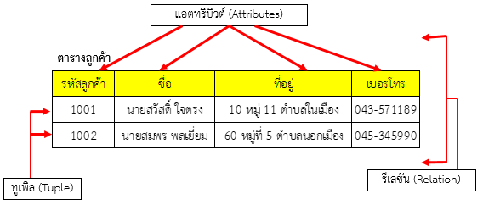
ภาพที่ 4.7 โครงสร้างข้อมูลเชิงสัมพันธ์ (Relational Data Structure)

Slide 40
5.โมเดลเชิงสัมพันธ์
5.1 โครงสร้างข้อมูลเชิงสัมพันธ์ (Relational Data Structure) แบ่งออกเป็นดังนี้
5.1.4 โดเมน (Domain) เป็นการนิยามขอบเขตของค่าที่เป็นไปได้ให้กับข้อมูลในแต่ละแอตทริบิวต์เพื่อป้องกันไม่ให้เกิดการป้อนข้อมูลที่เกินขอบเขตที่กําหนด เช่น การกําหนดให้ค่าของเงินเดือนของพนักงานจะต้องมีค่ามากกว่า 0 เพื่อป้องกันไม่ให้ผู้ใช้ป้อนจํานวนเงินที่เป็น 0 หรือมีค่าติดลบให้กับข้อมูลในส่วนของเงินเดือนของพนักงาน หรือการกําหนดเพศของพนักงานแต่ละคนจะต้องมีค่าเป็นชาย (M) หรือหญิง (E) เท่านั้น การกําหนดโดเมนให้กับข้อมูลจะมีข้อกําหนดต่าง ๆ ดังนี้

Slide 41
5.โมเดลเชิงสัมพันธ์
1) ค่าที่นิยามให้กับข้อมูลจะต้องเป็นค่าที่มีความหมายในหน่วยที่เล็กที่สุด ไม่สามารถแยกย่อยได้อีก
2) ข้อมูลที่สามารถนํามากําหนดโดเมนได้จะต้องเป็นข้อมูลที่เป็นอิสระจากข้อมูลอื่น เช่น รหัสพนักงานของ
พนักงานแต่ละคน เป็นต้น
3) ข้อมูลที่สามารถนํามากําหนดโดเมนได้จะต้องเป็นข้อมูลประเภทเดียวกัน
4) โดเมนที่กําหนดให้กับแอตทริบิวต์ที่จะต้องถูกแอตทริบิวต์อื่นอ้างถึง สามารถถ่ายทอด โดเมนของตน
ให้กับแอตทริบิวต์ในอีกรีเลชันหนึ่งที่อ้างถึงไปด้วย เช่น แอตทริบิวต์ “รหัสแผนก” ของรีเลชัน
“Depart” ที่จะถูกแอตทริบิวต์ชื่อเดียวกันในรีเลชัน “Customer” อ้างถึงสามารถที่จะถ่ายทอดโดเมน
ของตนเองให้กับแอตทริบิวต์ชื่อเดียวกันในรีเลชัน “Customer” ไปด้วย

Slide 42
ภาพที่ 4.8 โดเมน

Slide 43
5.โมเดลเชิงสัมพันธ์
5.1.5 ดีกรี (Degree) หมายถึง จํานวนแอตทริบิวต์ที่อยู่ในรีเลชันจากการ Customer จะมีจํานวนดีกรีทั้งสิ้นอยู่ 5 ดีกรี ในขณะที่รีเลชัน Depart มีจํานวน 2 ดีกรี
5.1.6 คาร์ดินาลิติ (Cardinality) หมายถึง จํานวนทูเพิลที่อยู่ในรีเลชันหรือจํานวนเลชันหรือจํานวนแถวในหนึ่ง
5.1.7 ค่าว่าง (NutValue) หมายถึง การกําหนดให้เป็นศูนย์หรือช่องว่างแต่เป็นเเอตทรีบิวต์ที่ยังไม่มีค่าข้อมูลเก็บอยู่ อาจจะยังไม่ทราบค่าข้อมูลที่จะต้องใส่ลงไปในแอตทรปวดนั้นๆ เมื่อทราบค่าข้อ ในแอตทริบิวต์นั้นอาจมีการกลับมาใส่ข้อมูลลงไปใหม่ได้ ยกเว้นแอตทริบิวต์ทเป็นคยหลักที่ไม่สามารถทําใหะ
ยกเว้นเเอตทริบิวต์ที่เป็นคีย์หลักที่ไม่สามารทำให้เป็นค่าว่างได้

Slide 44
5.โมเดลเชิงสัมพันธ์
5.2 คีย์ (Keys) หมายถึง แอตทริบิวต์หรือกลุ่มของแอตทริบิวต์ที่สามารถแยกความแตก เป็นค่าว่างได้ ข้อมูลในแต่ละทูเคิลได้หรือแอตทริบิวต์ที่ข้อมูลในแอตทริบิวต์นั้นต้องมีข้อมูลที่ไม่ซ้ํากัน ซึ่งคีย์มีอยู่หลาย ชนิดด้วยกัน ได้แก่
5.2.1 คีย์อย่างง่าย (Simple Key) หมายถึง คีย์ที่ประกอบด้วยแอตทริบิวต์เดียว
5.2.2 คีย์ประกอบ (Combine Key หรือ Composite Key) หมายถึง คีย์ที่ประกอบด้วย แอตทริบิวต์มากกว่า 1 แอตทริบิวต์

Slide 45
5.โมเดลเชิงสัมพันธ์
5.2.3 คีย์คู่แข่ง (Candidate Key) คือ คีย์ที่เล็กที่สุดที่แยกความแตกต่างของข้อมูลแต่ละ ทูเคิลได้ ยกตัวอย่างเช่น ในรีเลชัน Customer มีข้อมูลที่สามารถเป็นคีย์คู่แข่ง คือ แอตทริบิวต์รหัสลูกค้า และการใช้แอตทริบิวต์ชื่อรวมกับนามสกุล ซึ่งทั้งสองแบบสามารถระบุความแตกต่างของข้อมูลแต่ละ ทูเคิลได้

Slide 46
5.โมเดลเชิงสัมพันธ์
5.2.4 คีย์หลัก (Primary Key) คือ คีย์คู่แข่ง ซึ่งได้เลือกมาเพื่อใช้กําหนดให้เป็นค่าคีย์หลักของ รีเลชั่น ซึ่งข้อมูลที่เป็นคีย์หลักนั้นจะต้องมีข้อมูลที่ไม่ซ้ํากัน และมักจะเลือกคีย์คู่แข่งที่มีขนาดเล็กมาเป็น คีย์หลัก เช่น การเลือกแอตทริบิวต์ รหัสลูกค้า และรหัสแผนกมาเป็นค่าคีย์หลัก เนื่องจากมีขนาดเล็กกว่า แอตทริบิวต์ชื่อรวมกับนามสกุล ซึ่งจะทําให้การทํางานเร็วกว่าเนื่องจากมีขนาดเล็กกว่า

Slide 47
5.โมเดลเชิงสัมพันธ์
5.2.5 คีย์รอง (Alternate Key หรือ Secondary Key) คือ คีย์คู่แข่งอื่นๆ ที่ไม่ได้ถูกเลือก Alternate Key มาใช้งาน เช่น แอตทริบิวต์ชื่อรวมกับนามสกุลซึ่งไม่ได้ถูกเลือกให้เป็นคีย์หลักของรีเลชันก็จะกลายเป็น
5.2.6 คีย์นอก (Foreign Key) เป็นคีย์ที่ใช้เชื่อมความสัมพันธ์ของรีเลชัน
5.2.7 ซูเปอร์คีย์ (Super Key) หมายถึง แอตทริบิวต์หรือเซตของแอตทริบิวต์ที่สามารถ บ่งบอกว่าแต่ละแถว (Tuple) แตกต่างกัน ในทุกๆ ความสัมพันธ์จะต้องมีอย่างน้อยหนึ่งซูเปอร์คีย์ในเซต ของแอตทริบิวต์หรือเป็นการบ่งบอกถึงความเป็นเอกลักษณ์ (Uniquely) ของแต่ละหูเพิลในรีเลชันนั้น

Slide 48
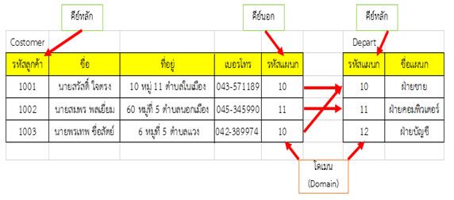
ภาพที่ 4.9 โดเมน

